Slide 1
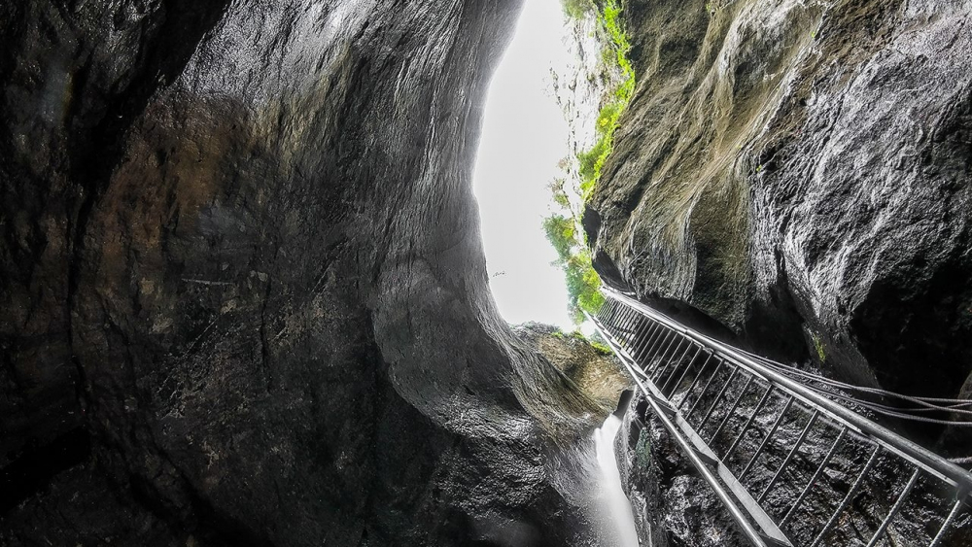
Canionul Șapte Scări
Dobre Matei
Ghermanschi Denis
Saila Alexandru Stefan
Iordanescu Cosmin
Cheran Calin

Slide 2
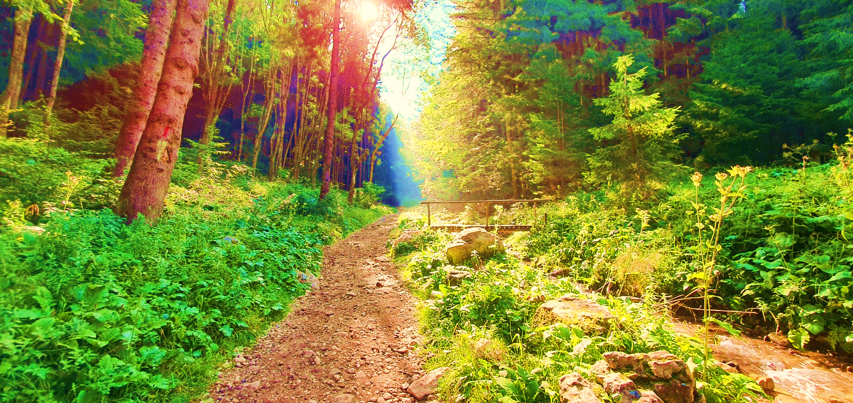
Ce a realizat fiecare membru al echipei
Dobre Matei: website proiect, cosmetizarea tuturor diapozitivelor,probleme,diapozitivele1,2,12 si 13,informatii despre calatoria cu trenul.
01
Ghermanschi Denis: diapozitivele 5 si 6.
02
Saila Alexandru Stefan: diagrama,probleme,diapozitivele 7,8,9,12 si 13, informatii despre drumetie, informatii despre calatoria cu trenul, probleme .
03
Iordanescu Cosmin: probleme, diapozitivul 4.
04
Cheran Calin: diapozitivul 3.
05

Slide 3
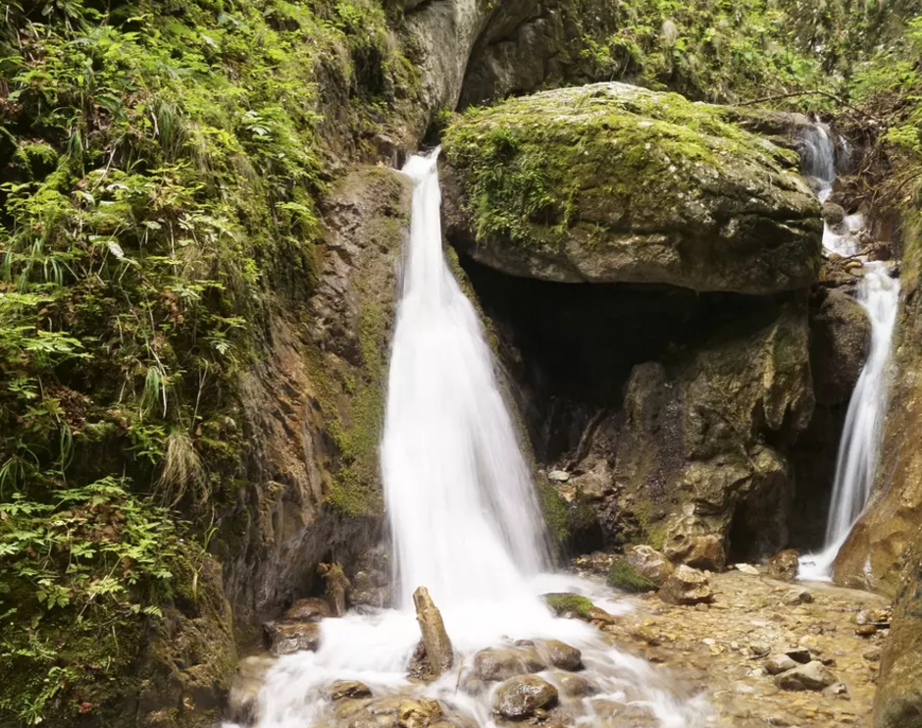
Informații Generale
⓵ Canionul Șapte Scări este un defileu săpat în calcare jurasice din partea vestică a munților Piatra Mare, în județul Brașov, România.
⓶ Lungimea lor este de 160 metri cu o diferență de nivel de 58 de metri, la o altitudine de 948 metri.
⓷ Defileul este format din șapte trepte cu înalțimi între 2,5 și 15 metri, care îi dau numele și care se transformă în cascade când volumul de apă al pârâului Valea Șurii de Piatră este ridicat.
⓸ Traseul poate fi parcurs cu ajutorul unor scări, nefiind nevoie de echipament specializat.

Slide 4
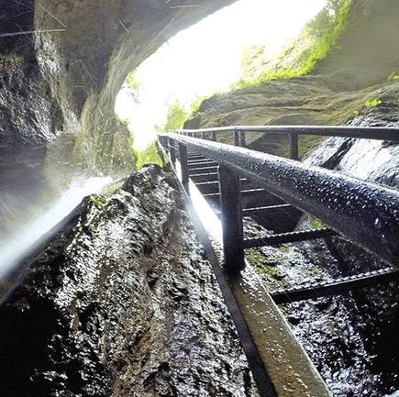
Formare
Șapte Scări adâncite în calcare jurasice, păstrează urmele evoluției morfologice recente a întregului masiv. Epigeneza accelerată a determinat adăncirea în conglomerate cretacice și apoi în calcare jurasice a pârâului, având ca rezultat formarea unor rupturi de panta ce se succed pe talveg și au la bază marmite de eroziune.
Evoluția văii s-a produs pe traseul complex al unei rețele de falii și diaclaze, ce au deschis condiții pentru apariția unor tuburi de presiune din care se păstreaza marmitele laterale etajate pe versanți, de vârstă cuaternară.

Slide 5
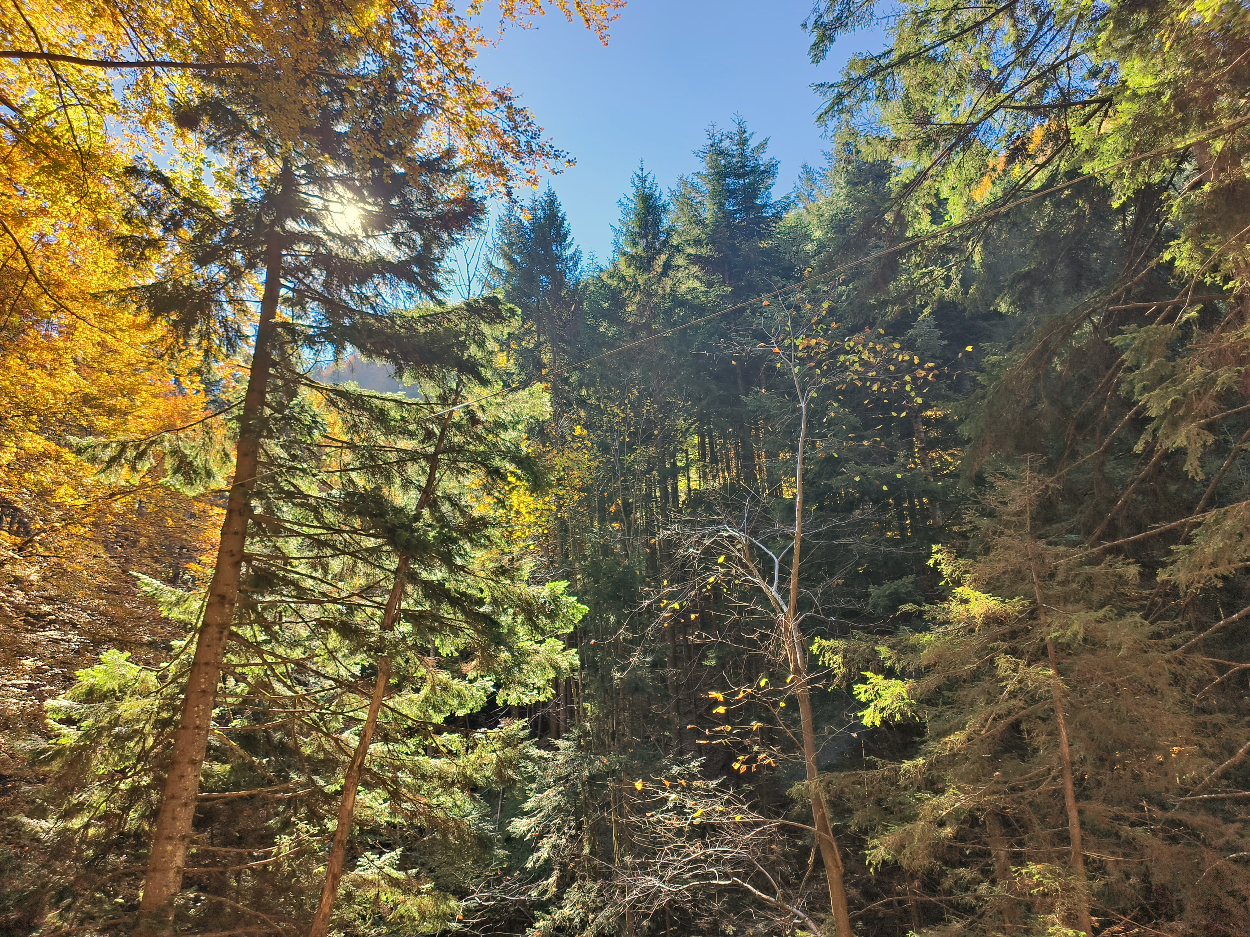
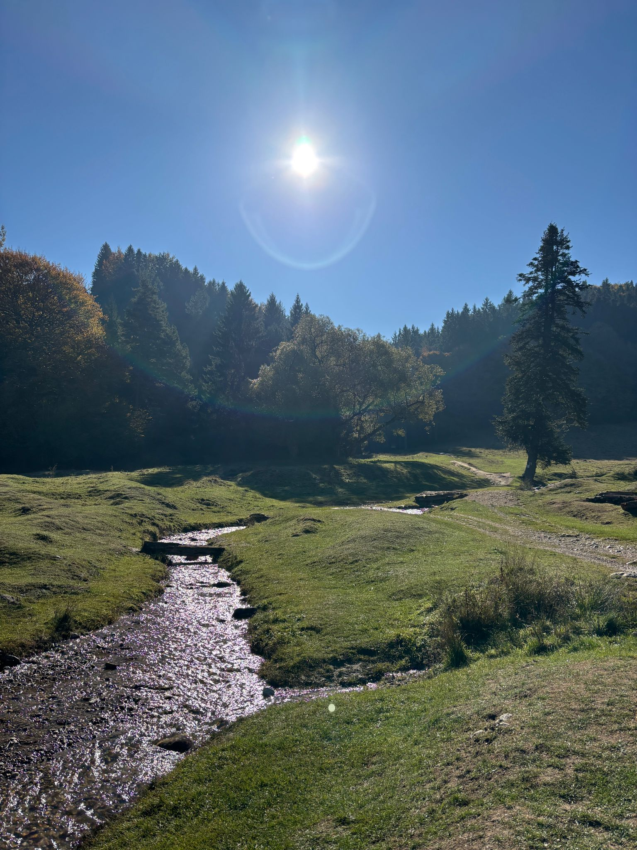
Istoria Canionului
Șapte Scări
Canionul Șapte Scări este o destinatie naturala impresionanta situata in judetul Brasov, Romania, in apropierea localitatii Timisul de Sus. Aceasta zona este cunoscuta pentru peisajele sale spectaculoase si traseele de drumetie care ofera o experienta unica iubitorilor de natura.
Istoria canionului incepe cu formarea sa geologica, care a avut loc in urma cu milioane de ani, prin erodarea stancilor de calcar de catre apa raului Sapte Scari.

Slide 6
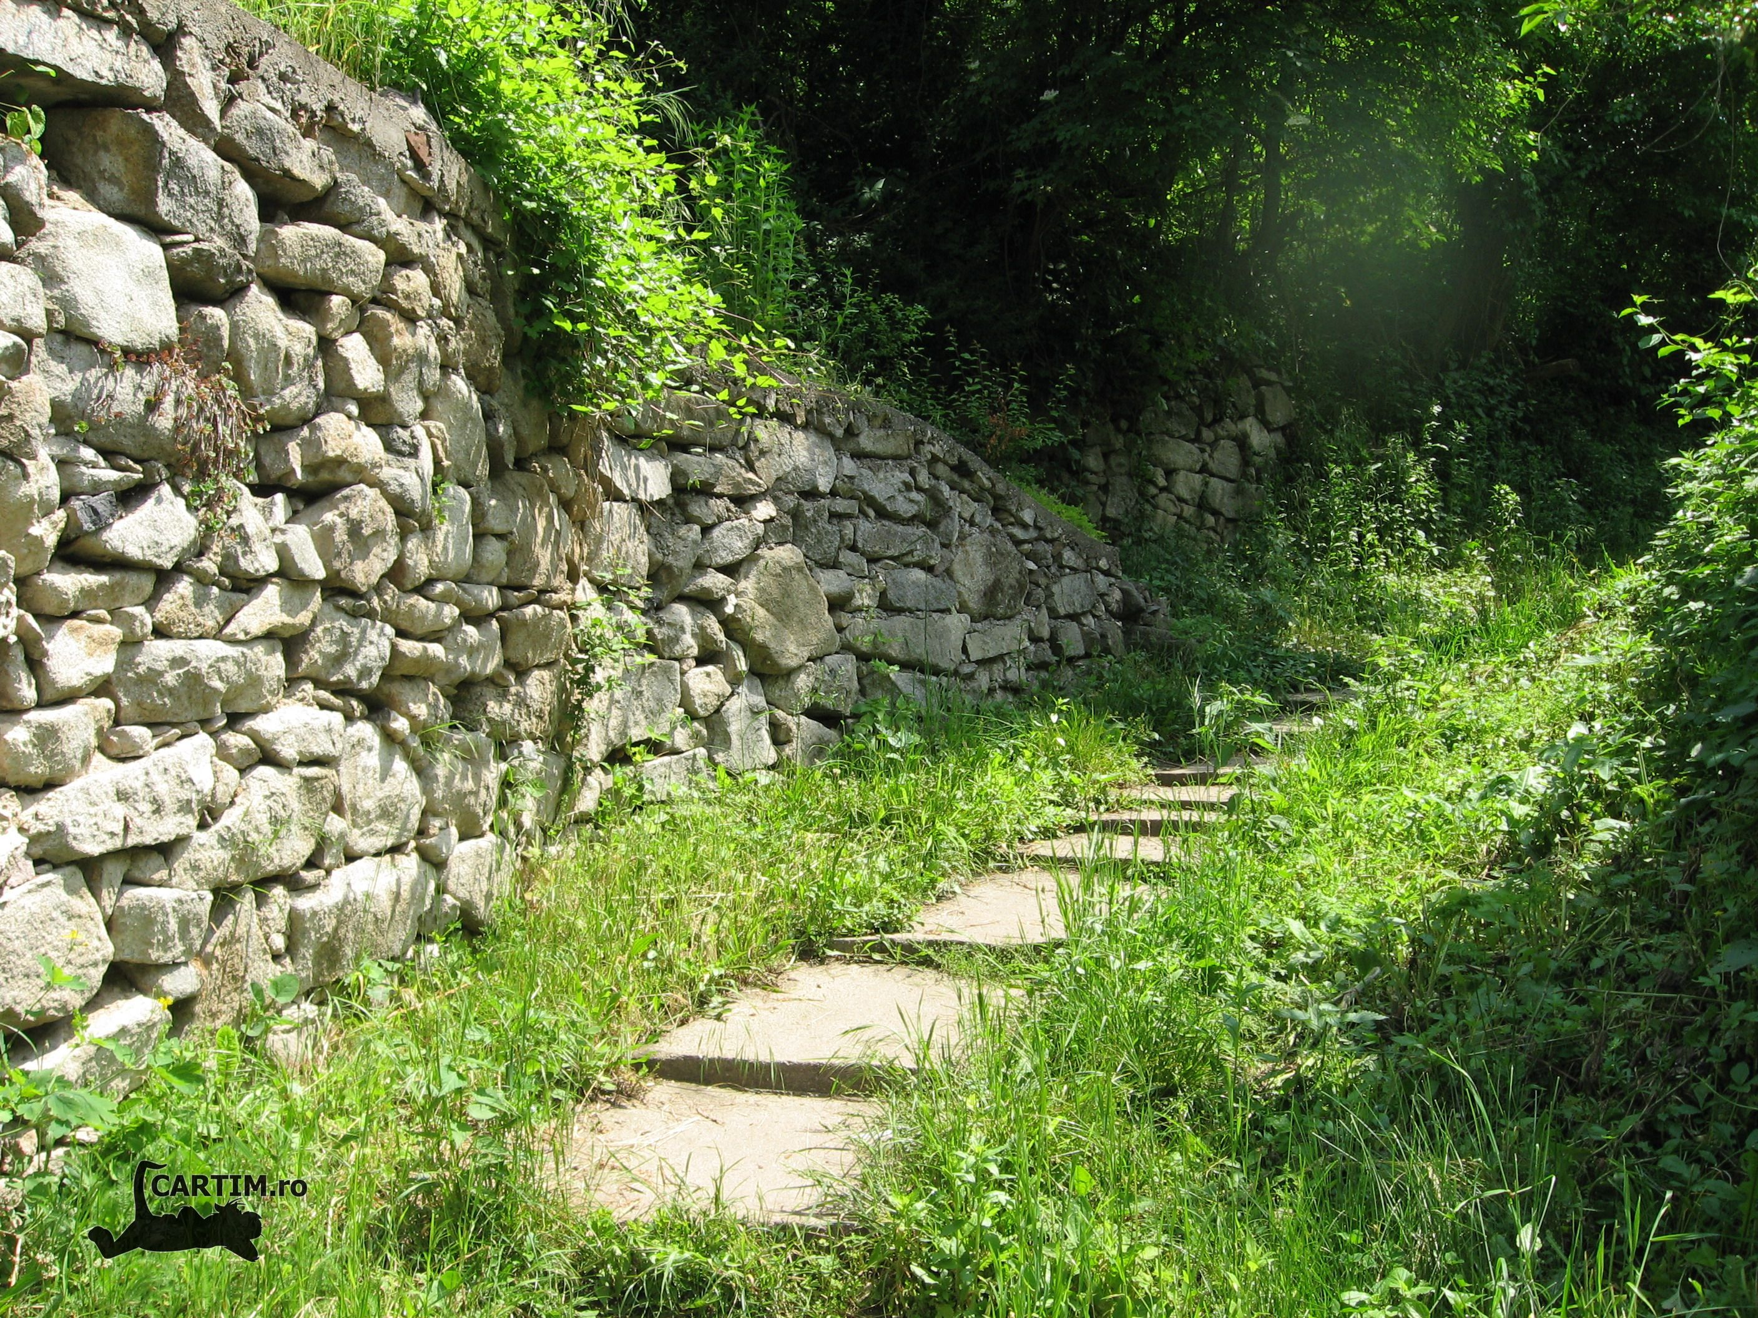
Denumirea canionului provine de la cele sapte cascade care se curg pe parcursul traseului, fiecare dintre ele avand o frumusete aparte.
Traseul turistic a fost amenajat in anii 1960, facilitand accesul vizitatorilor la frumusetile naturale ale zonei. Scarile din lemn, care se afla pe parcursul traseului, au fost construite pentru a oferi siguranta si comfort turistilor,facilitand urcusul si coborarea. Aceste structuri sunt esentiale pentru a traversa zonele mai dificile ale canionului.
Pe parcursul drumetiei, vizitatorii pot admira peisajele montane deosebite, vegetatie diversificata si fauna specifica zonei.Canionul Sapte scari nu este doar un loc de recreere, ci si un important obiectiv turistic care atrage annual mii de turisti din Romania si din strainatate.
In plus, canionul este parte dintr-o zona protejata, ceea ce subliniaza importanta conservarii acestui loc unic. Astfel, Canionul Sapte Scari nu este doar o destinatie turistica, ci si un simbol al frumusetii naturale a Romaniei, oferind vizitatorilor ocazia de a se conecta cu natura si de a se bucura de activitati in aer liber.

Slide 7
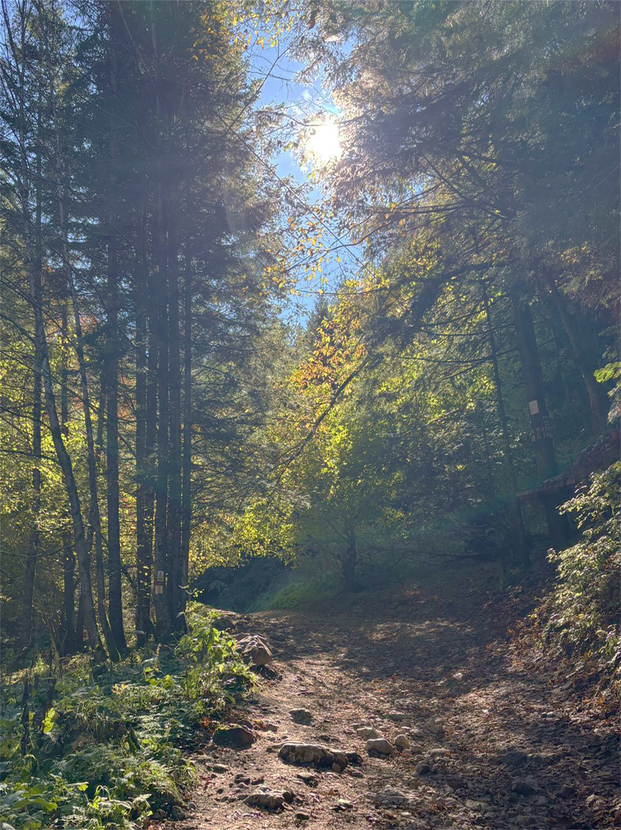
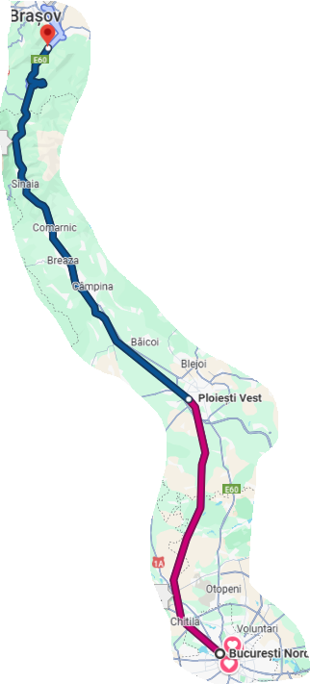
Despre călătoria cu trenul
Am plecat din Gara de Nord care se afla la 3.469 m fata de Liceu, la ora 6. Prima gara a fost la 9 km, a doua la 17 km fata de Gara de Nord si ultima la 155 km si ne-am oprit in 26 de statii. Viteza medie a fost de 38,75 km/h,care a fost calculata cu ajutorul formulei: V_{m}=distanta/timp . Am ajuns la Timisul de Jos in 4 ore, Timisul de Jos se afla la altitudine de 1200 m si la 13,2 km fata de Cetatea Brasov.

Slide 8
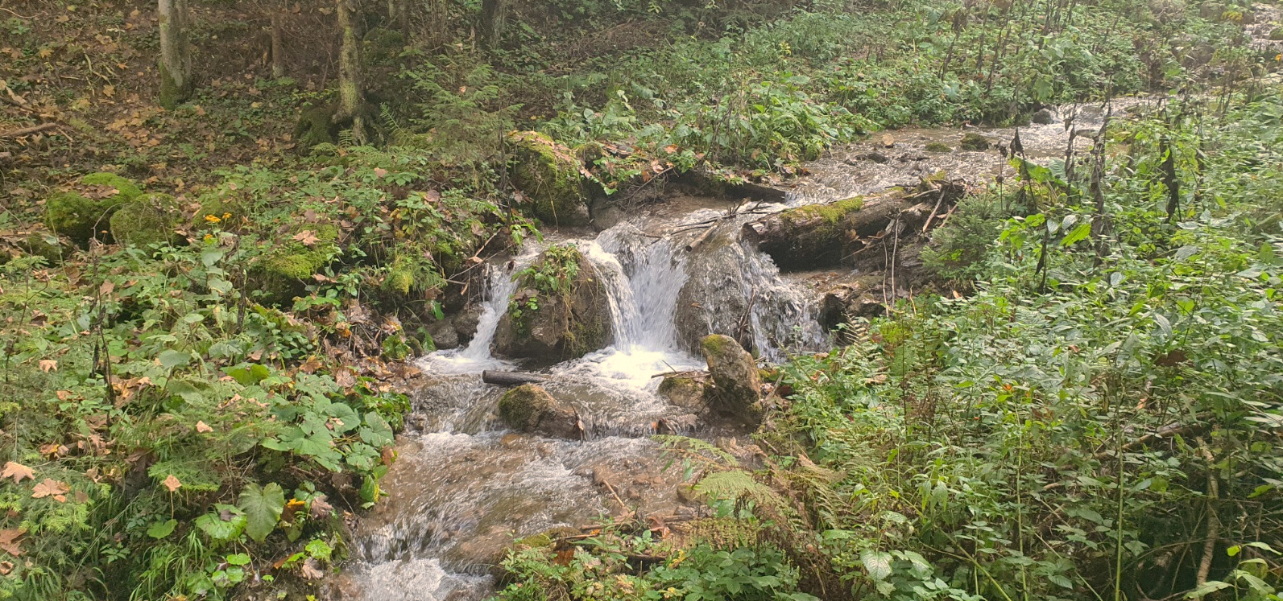
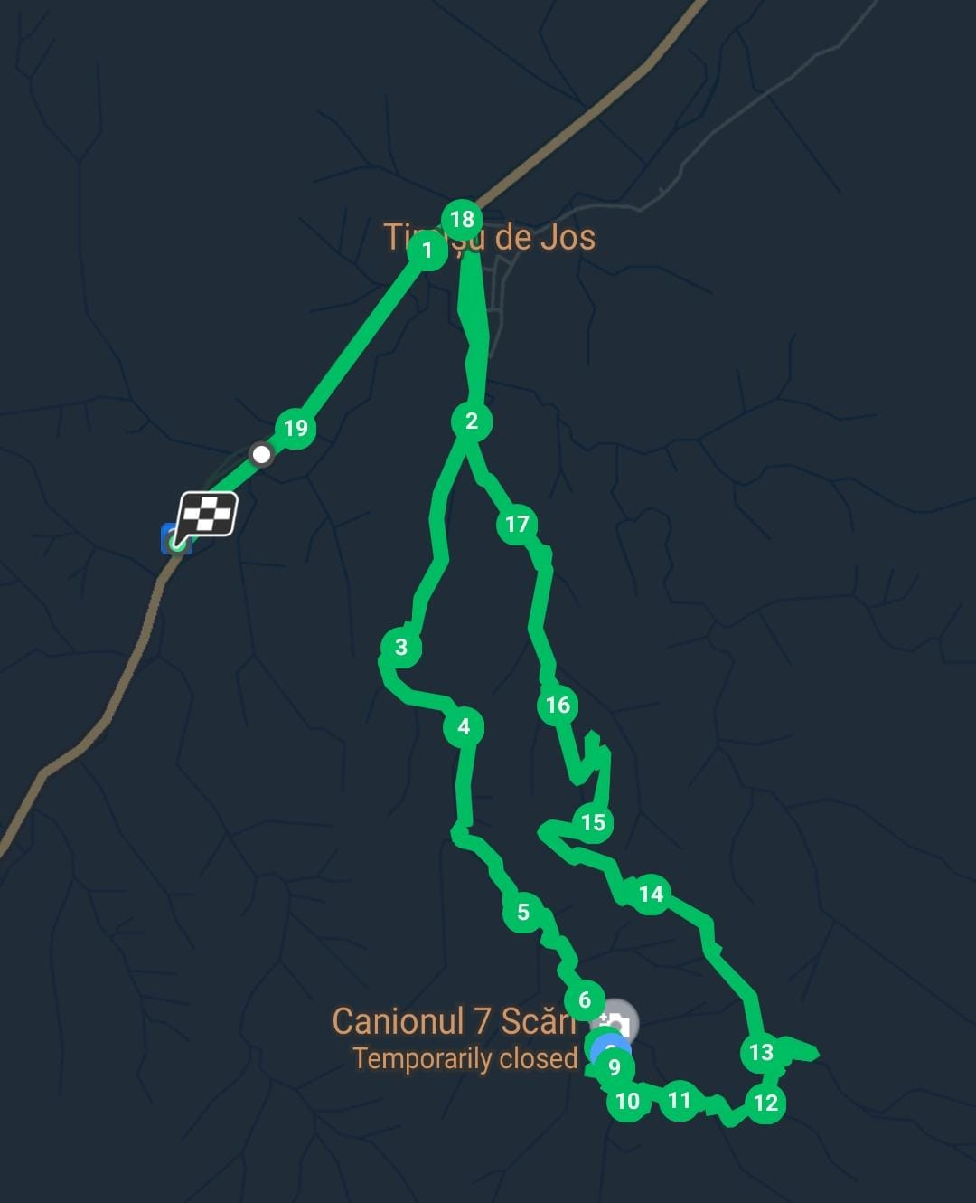
Despre drumeție
De cand am coborat din tren prima ora am facut 3.317 de pasi si am ars de 825,1 calorii. In a doua ora am facut 3.107 pasi si am ars 775,1 calorii. In restul orelor am facut 19.961 de pasi si am ars 2372,8 de calori . Toata ziua am mers 19,71 km in 8 ore 29 minute 46 secunde, cea mai mare inaltime atinsa a fost de 1,249 m. Viteza medie pe ora a fost de 2,6km si batalie inimii au fost de 143 pe minut, cea mai mare a fost de 195 bpm.

Slide 10
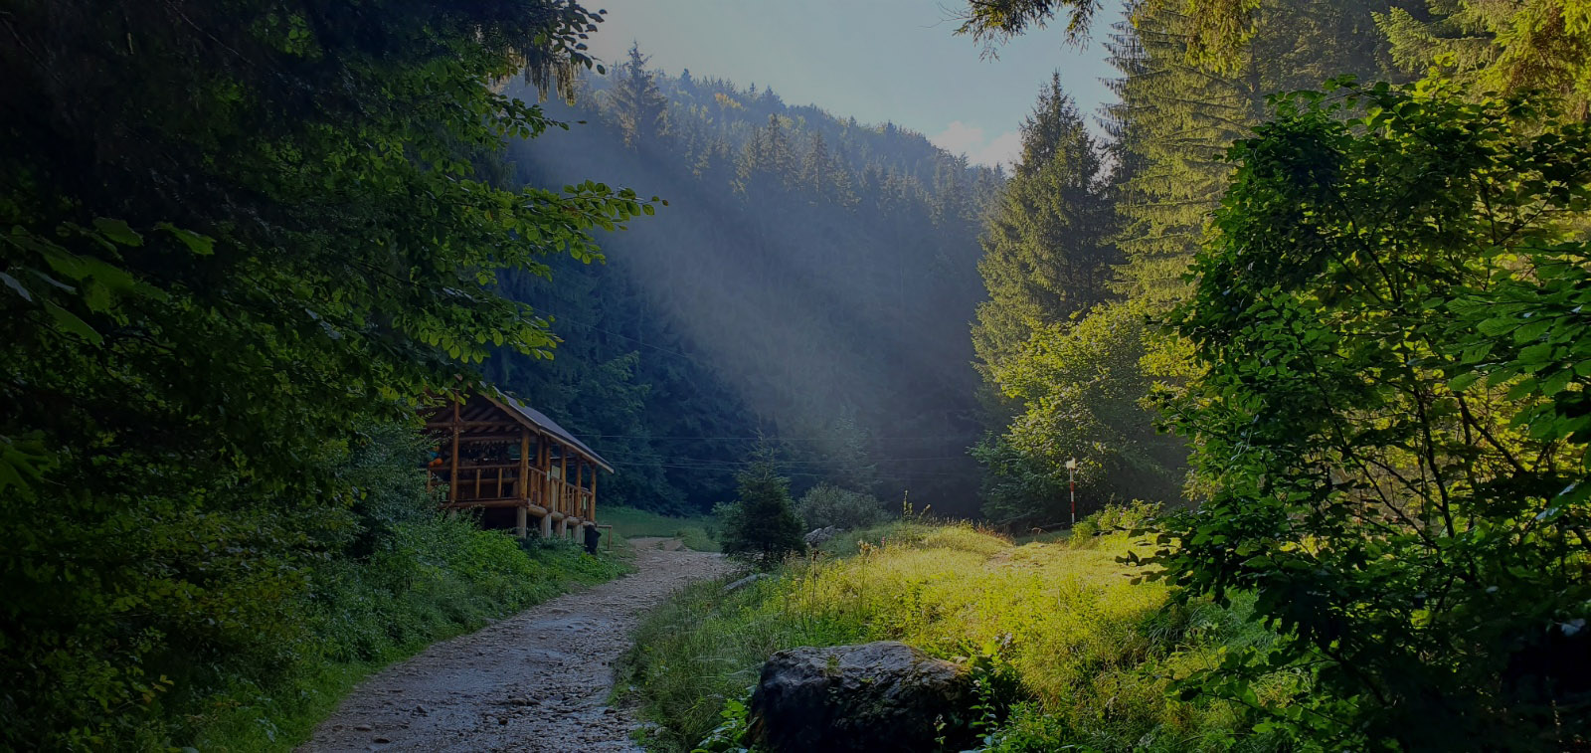
Probleme
Am mers 8 ore pe jos, dacă în prima oră am făcut 3317 de pași și în următoarele 4 ore am făcut 10255 de pași. Aflați câți pași am făcut in ultimele 3 ore, dacă în total am făcut 23385.
Am fost 3 clase, fiecare de 30 de copii. Biletele de tren au fost gratis, dar dacă nu erau, aflați care era suma totală de bani pe care trebuia să dăm pe bilete, știind că un bilet costă 17 lei și 50 de bani.
Domnul profesor Bogdan a spus fiecărui copil să-și aducă 1,5 litri de apă. Aflați câți litri de apă s-a băut în timpul expediției, presupunând că fiecare copil și-a băut toată apa.
Accesul la canion costă 5 lei. Aflați câți lei au fost necesari ca toți copiii și profesorii să intre în canion, știind că au fost 3 profesori.
Cu rezultatele de la problemele 2 și 4, aflați suma finală de bani cheltuiți, presupunând că biletele de tren nu au fost gratuite.
Fiecare elev cheltuie (2/4)*3 din prețul unui bilet de intrare la canion pentru o gustare, iar fiecare profesor cheltuie (2/16)*10 din prețul unui bilet de intrare pentru o gustare. Care este suma totală cheltuită pe gustări de elevi și profesori?

Slide 11
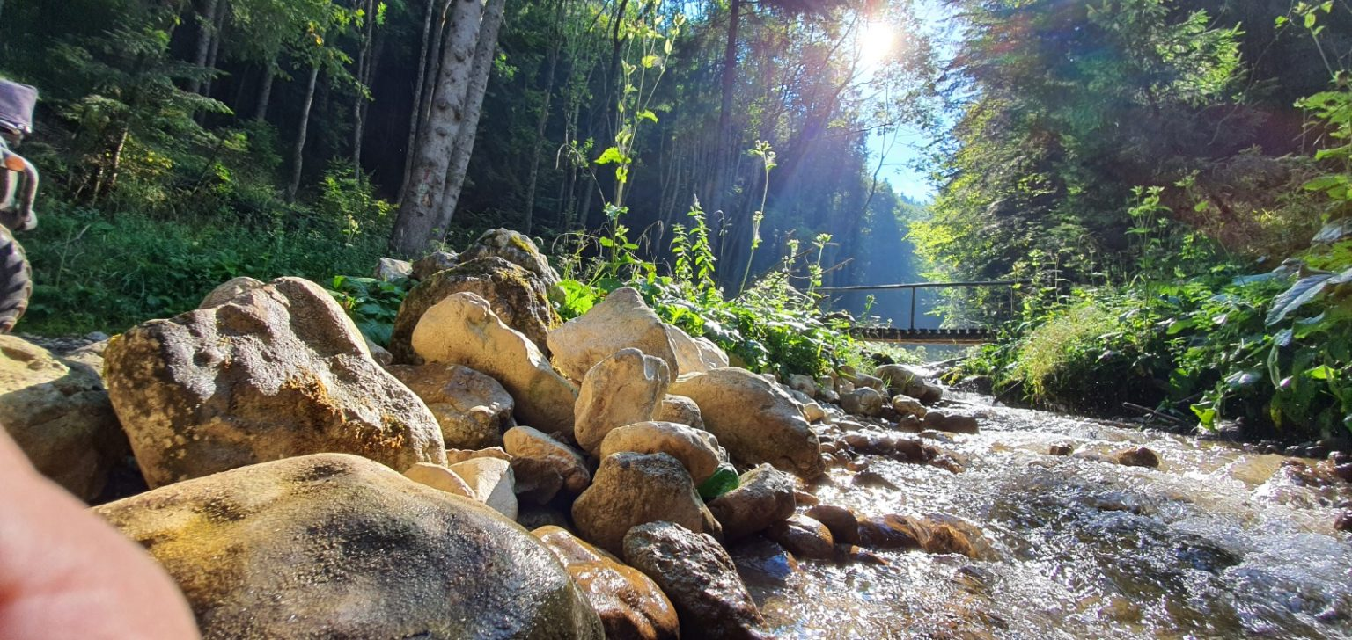
Soluții
3317+10255=13572; 13572-23385=9786 pasi in ultimile 3 ore;
30 * 3 * 17,5 = 90 * 17,5 = 1575 de lei;
30 * 3 * 1,5 = 90 * 1,5 = 135 de litri;
(30 * 3 + 3) * 5 = (90 +3) * 5 = 93 * 5 = 465 de lei;
1575 + 465 = 2040 de lei
2/4=1/2;1/2 din pretul unui bilet=5/2=2,5;2,5*3=7,5 lei;2/16=1/4;1/4 din pretul unui bilet=5/4=1,25;1,25*10=12,5 lei;

Slide 12
Surse
Canionul 7 Scari
wikipedia

Slide 13
Vă mulțumim pentru atentie!

